Slide 1
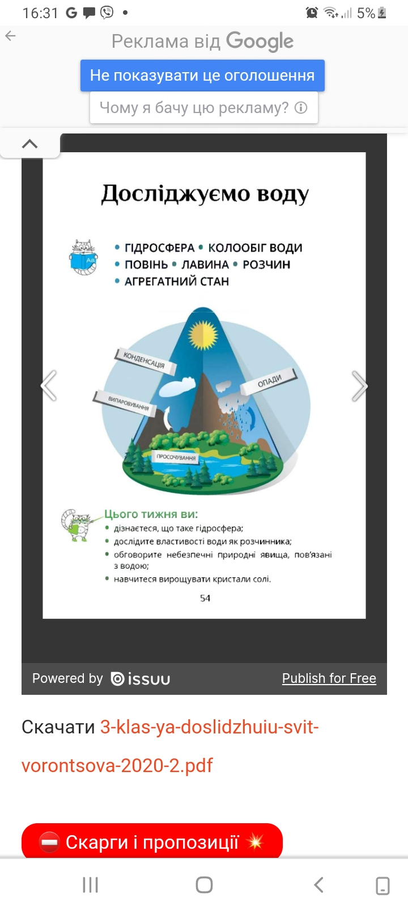

3 клас
до підручника Т.Воронцова
Вчитель початкових класів:
Костюк Л.С.
Notes:
Вчитель початкових класів: Костюк Л.С.

Slide 2
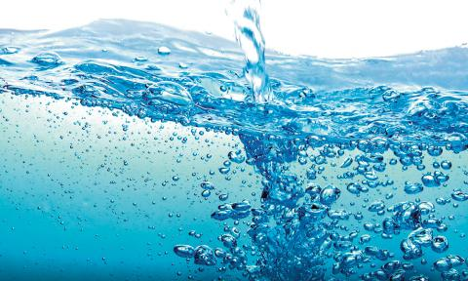

Відгадай загадки, щоб дізнатися, про що йтиме мова на сьогоднішньому уроці
Ми говоримо: вона тече;
Ми говоримо: вона грає;
Вона біжить завжди вперед,
Але нікуди не тікає.
Що таке: пливе и ллєтся,
Часом на камінь дереться,
Як немає – все всихає.
Notes:
Вода

Slide 3
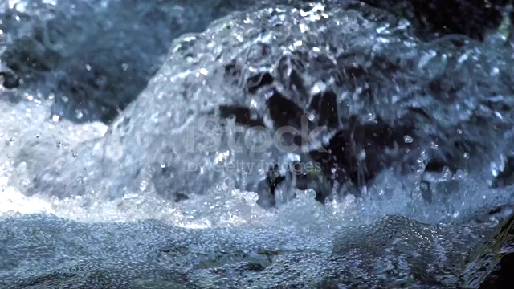

Вода – найдивовижніша рідина в природі
та наше головне багатство!
Notes:
Вода – найдивовижніша рідина в природі

Slide 4

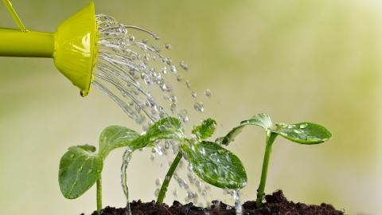
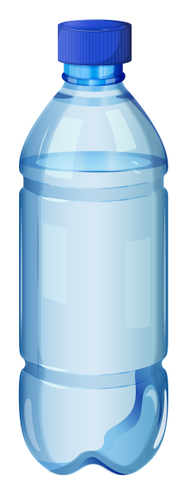
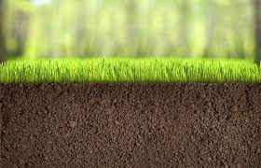
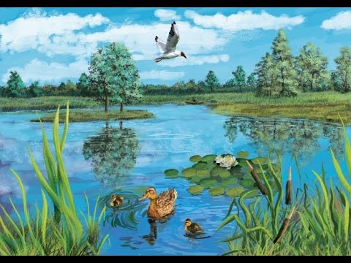
Вода у природі
У тілі людей і тварин
У рослинах
У водоймах
У грунті та під землею
У водоймах
Notes:
Вода у природі

Slide 5
Асоціативний кущ
Без форми
Розчин-ник
Без запаху
Прозора
Без смаку
Властивості
води
Текуча
Без кольору
Стискається при охолоджен-ні
Розширюється при нагріванні
Безбарвна
Notes:
Формула води

Slide 6
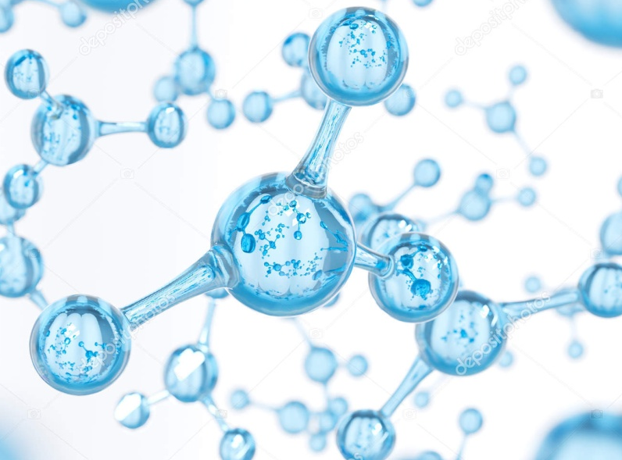
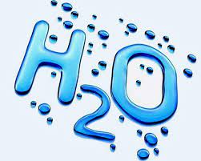
Склад води
Молекула води
Формула води
Notes:
Формула води

Slide 7
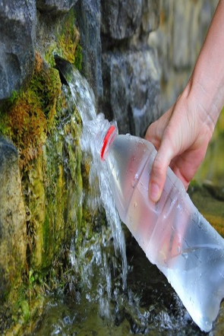
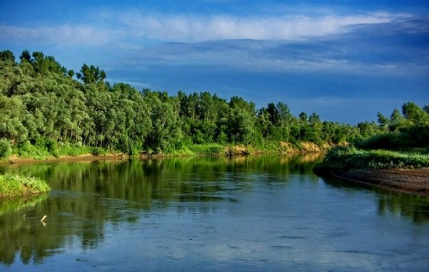
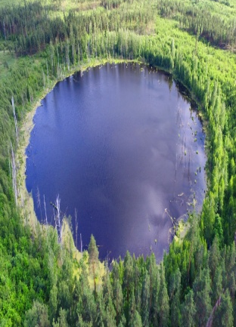
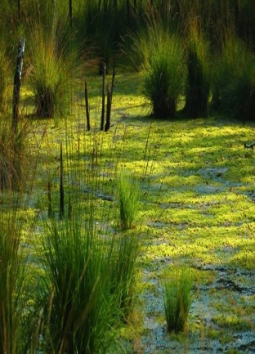
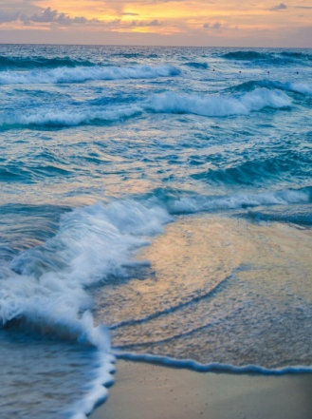
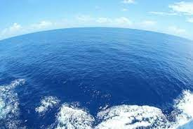
Вода в природі
Прісна вода
джерело
річка
озеро
болото
Солона вода
море
океан
Notes:
Формула води

Slide 8
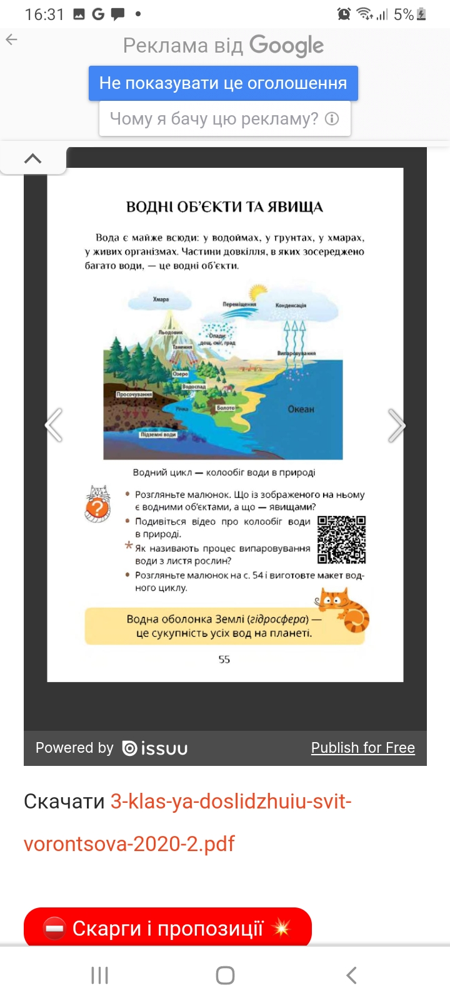
Водні об’єкти та явища
Водні об’єкти:
озеро, водопад,
болото, океан,
підземні води,
льодовик, річка.
Явища:
конденсація, хмари,
просочування, опади,
танення, переміщення.
Вода завжди перебуває в невпинному русі.
З поверхні землі та різних водойм вода випаровується,
підіймається вгору й утворює хмари. З хмар знову вода
повертається на землю та водойми у вигляді дощу чи снігу.
Notes:
Вода завжди перебуває в невпинному русі

Slide 9
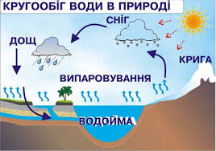
Колообіг води – це безперервний
замкнутий процес переміщення води
на земній кулі
Notes:
Водні об’єкти та явища

Slide 10
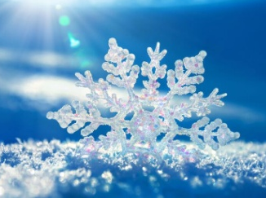
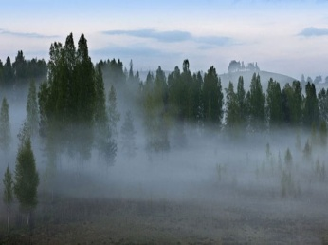
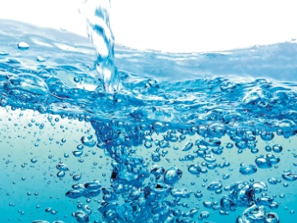
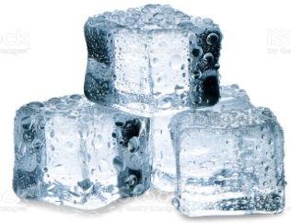
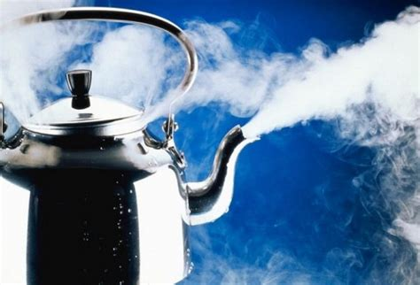
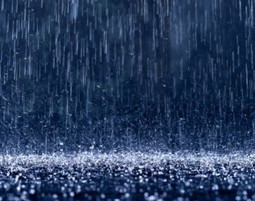
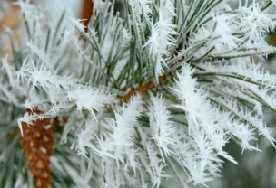
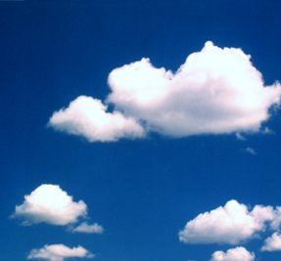
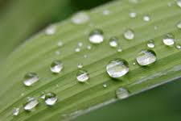
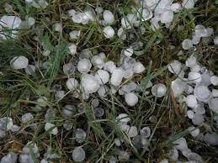
Стан води
Твердий
сніг, лід, іній, град
Газоподібний
туман, водяна пара, хмари
Рідкий
вода, дощ, роса
Notes:
Стан води

Slide 11
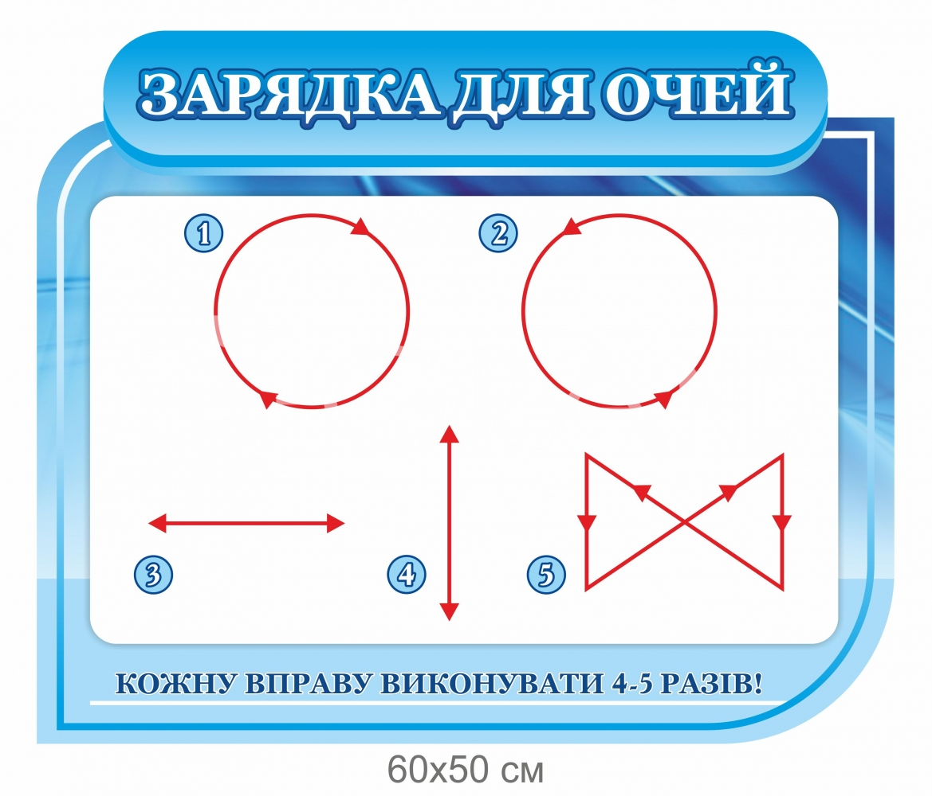
Кожну вправу виконувати 5 разів

Slide 12
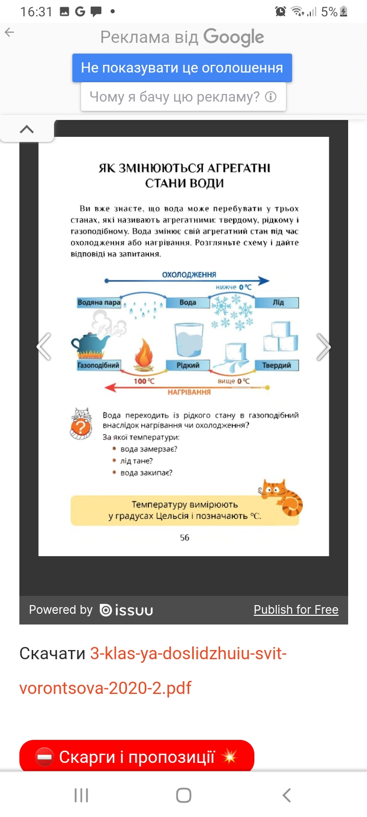
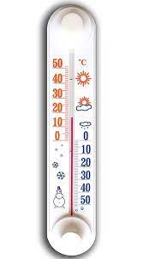
Агрегатні стани води:

Slide 13
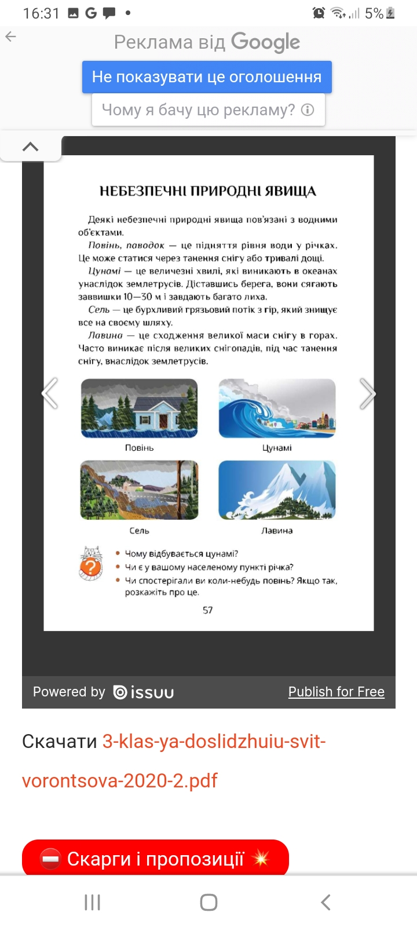
Небезпечні природні явища
Деякі небезпечні природні явища пов’язані з водними об’єктами
Notes:
Небезпечні природні явища

Slide 14
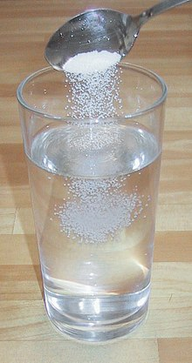
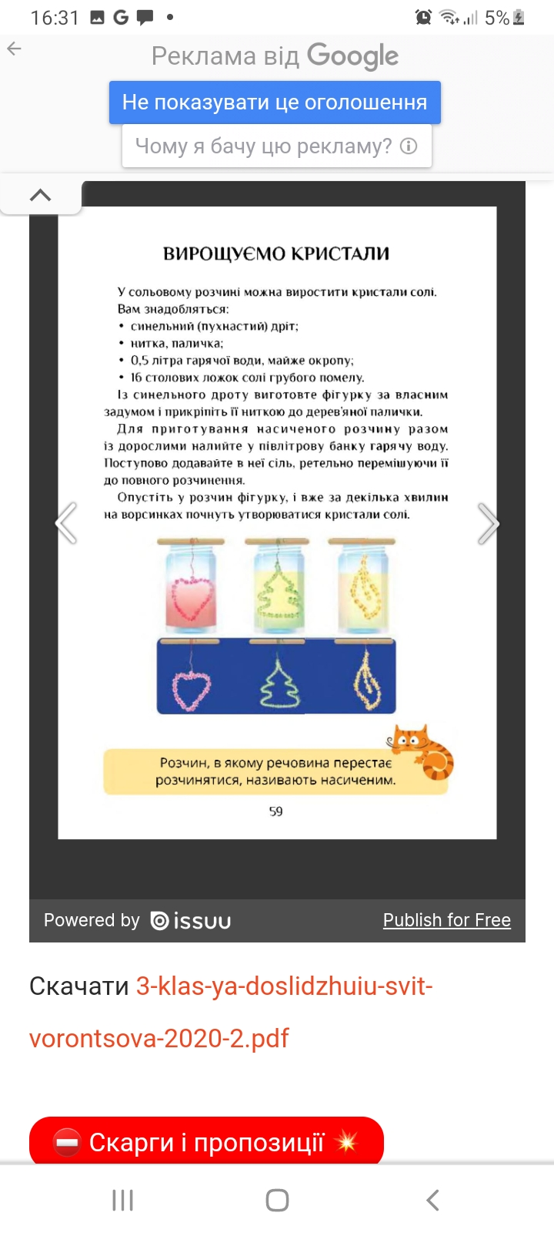
Вода - розчинник
Якщо частинки речовини стають невидимими у воді, це розчинна речовина
Якщо частинки речовини плавають у воді або осідають на дно, то це нерозчинна речовина
Notes:
Якщо частинки речовини стають невидимими у воді, це розчинна речовина

Slide 15
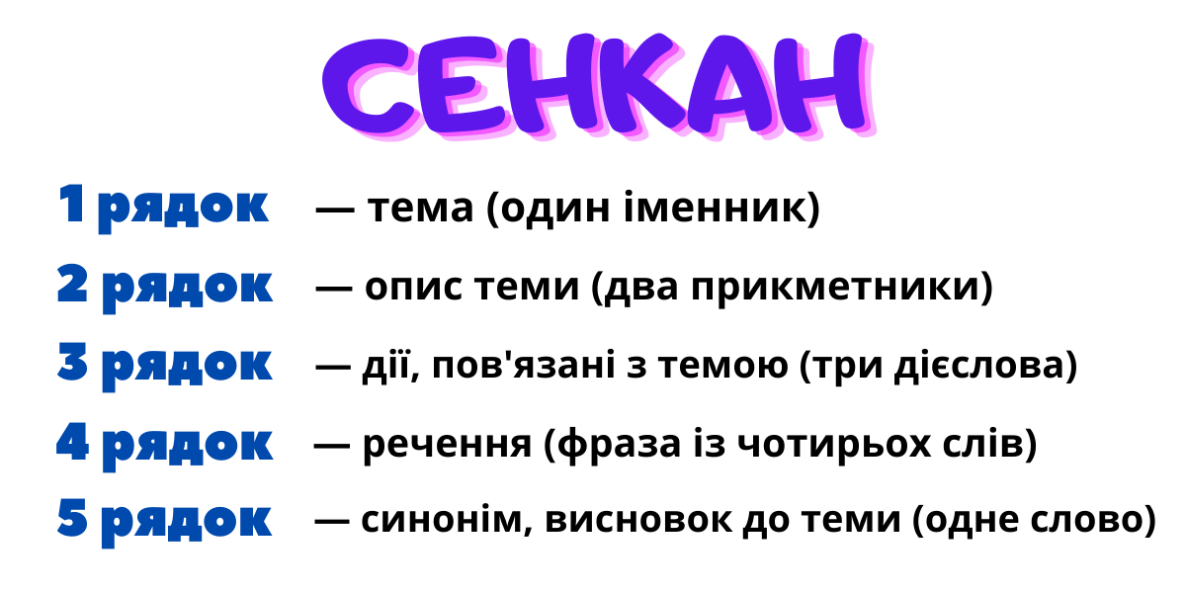
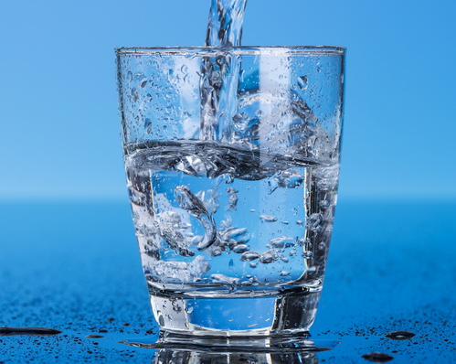
Склади сенкан про воду
Вода.
Прозора, текуча.
Тече, бурлить, дзюрчить.
Життя.
Notes:
Вода

Slide 16
Підсумок вивченого за темою
Як називається водна оболонка Землі?
Що відноситься до водних об’єктів?
Які є агрегатні стани води?
Що таке сель?
Що таке лавина?
Де знаходиться прісна вода?
Notes:
- Як називається водна оболонка Землі?

Slide 17
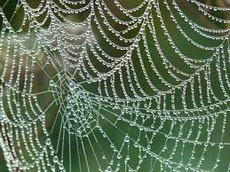
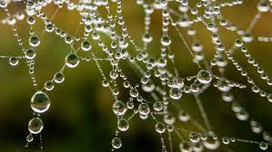
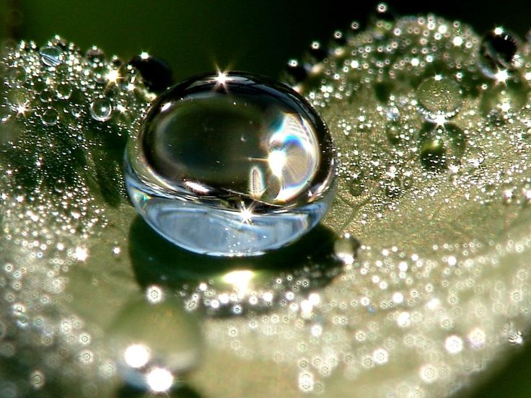
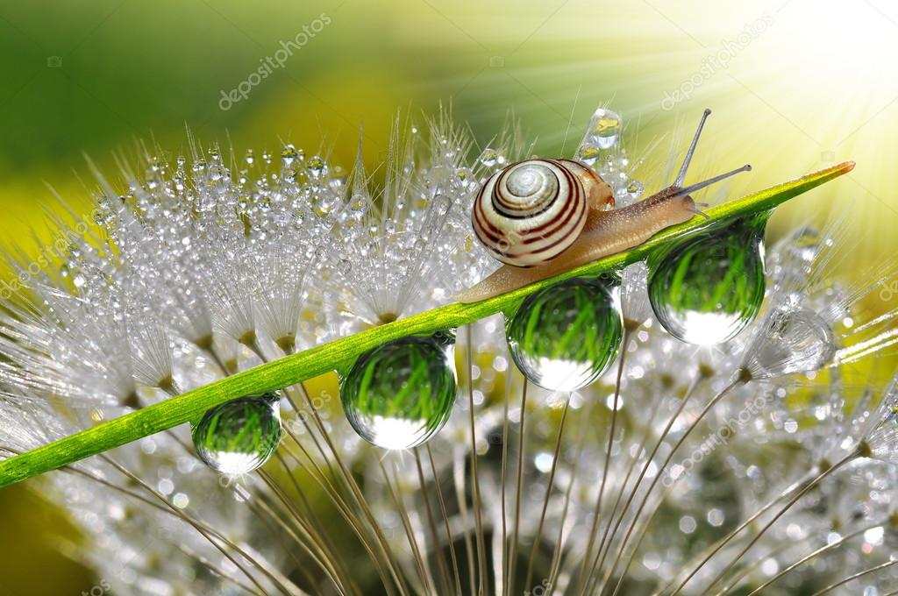
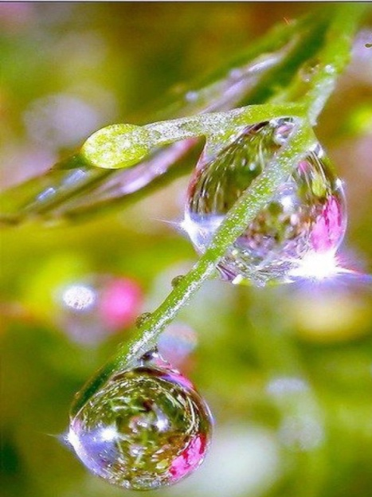
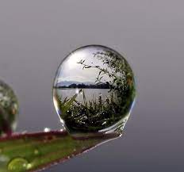
Краса ранкової роси ….
Notes:
Краса ранкової роси ….

Slide 18
Дякую за увагу!
Notes:
Дякую за увагу!

